Slide 1
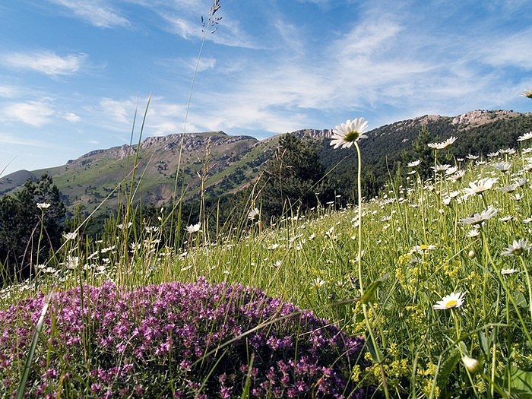
Кримський природний заповідник
Підготувала:
учениця 32 групи
міського ліцею при ЖДТУ
м.Житомира
Шевченко Дарина

Slide 2
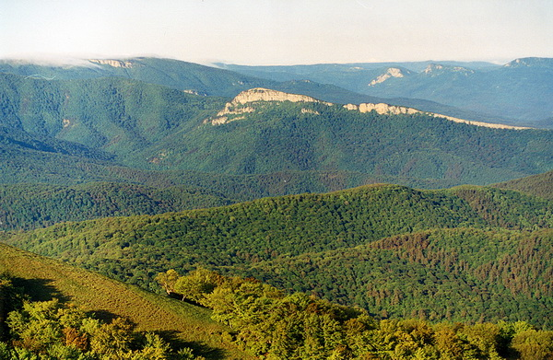
Кри́мський приро́дний запові́дник —природоохоронна науково-дослідна установа загальнодержавного значення.
• Це один з найбільших та один з найстарших в Україні заповідників.
• У заповіднику охороняються найцінніші в Криму дубові, букові й кримськососнові ліси, унікальні реліктові угруповання тиса ягідного, ялівцю високого, а також місця оселення водоплавних і водно-болотних птахів.

Slide 3
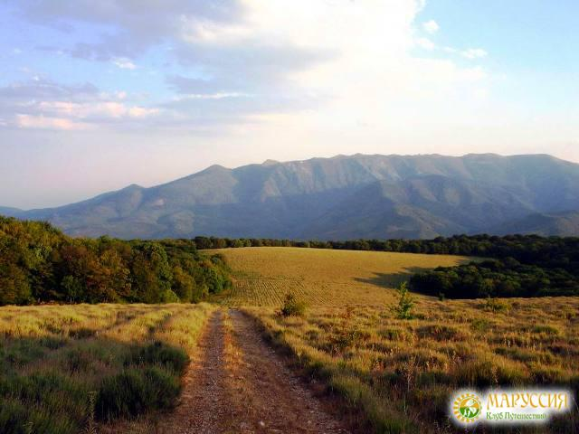
• Історія заповідання території, що входить нині до Кримського природного заповідника, починається з організації у1913 році «Заказника императорских охот» на площі 3705 га.
• У 1917 році з ініціативи Кримського товариства натуралістів та природолюбів цю територію було оголошено Національним заповідником. Проте справжнім «днем народження» заповідника можна вважати 30 липня 1923 року, коли на площі 16 350 га Декретом Ради Народних Комісарів РСФСР було створено Кримський державний заповідник.
• У 1925 році його площа розширюється до 23 тис. га. З цього часу розпочинається науково-дослідна робота, обладнуються метеостанція, лабораторія, музей природи, таксодермічна майстерня.
• У 1957 році заповідник було реорганізовано у Кримське державне заповідно-мисливське господарство, і тільки у 1991 році постановою Ради Міністрів УРСР від 29 червня № 64 цій території повернено статус заповідника.
Історія

Slide 4
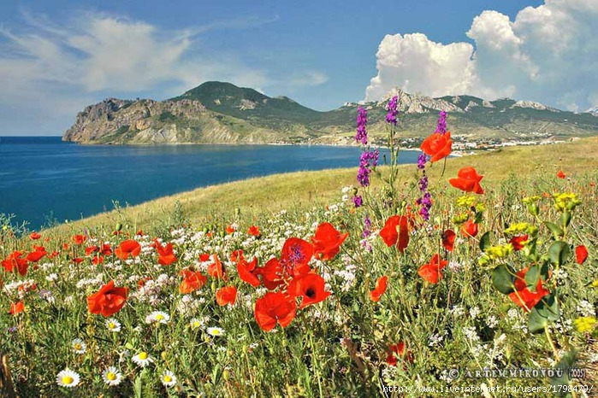
Клімат
Середня річна температура:
• січня — + 4 °C
• червня — + 22 °C.
Річна сума опадів:
• на вершинах — 1000–1100 мм
• в низинах — 430–470 мм.

Slide 5
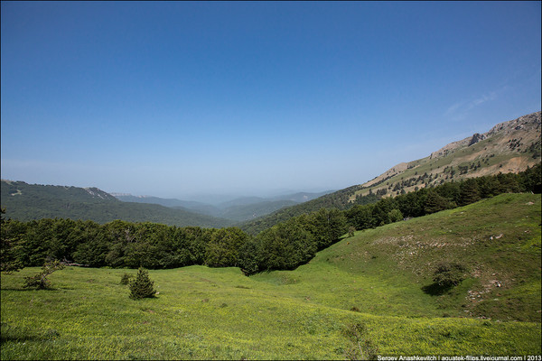
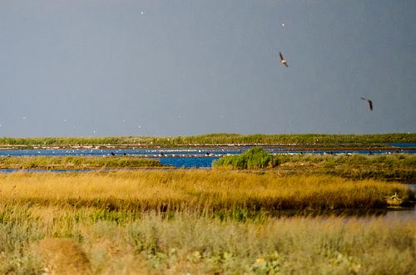
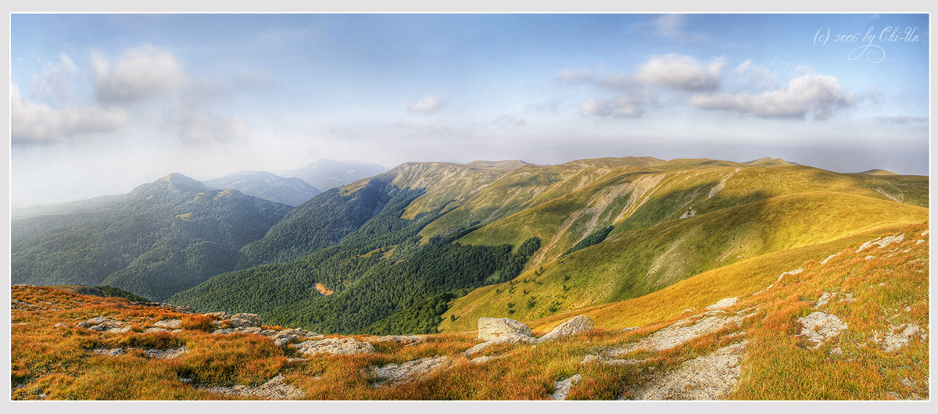
Загальна характеристика
До складу заповідника входять 5 лісництв та Роздольненська орнітологічна філія «Лебедині острови».
Загальна площа заповідника становить 44 175 га, з яких 9 612 га — водна акваторія Каркінітської затоки Чорного моря, в тому числі острови — 52 га, що безпосередньо прилягають до орнітологічної філії «Лебедині острови».
Під охороною Кримського природного заповідника перебуває Каркінітський орнітологічний заказник водно-болотних угідь загальнодержавного значення площею акваторії 24 646 га.

Slide 6
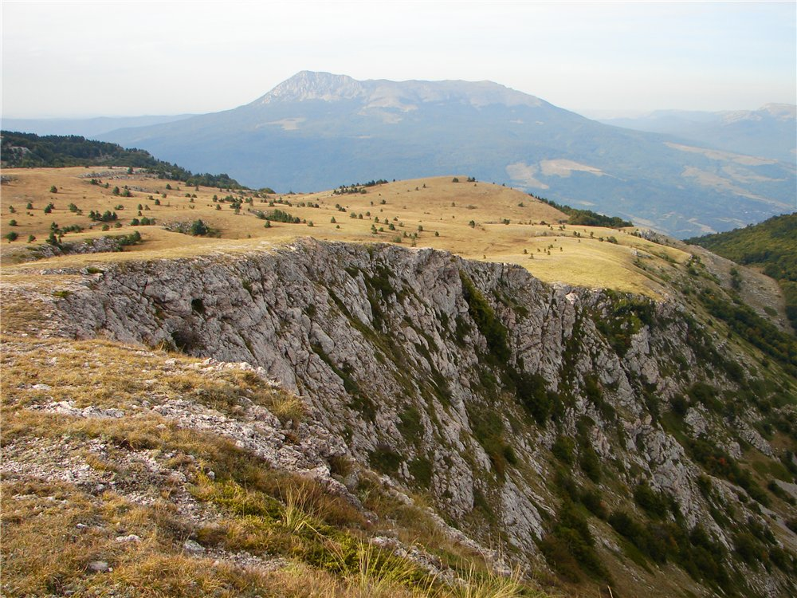
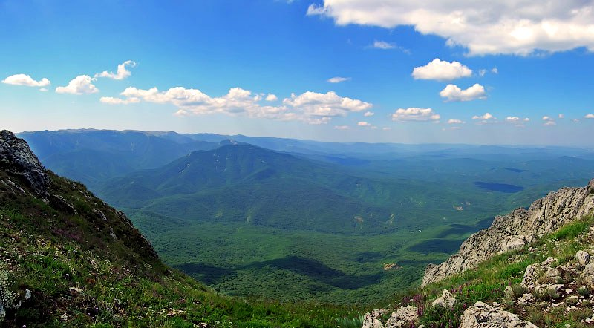
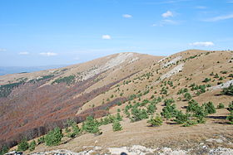
• На території заповідника знаходяться вершини Чатирдаг (1527 м), Кемаль-Егерек (1529 м), Демір-Капу (1542 м) і найвища гора Криму Роман-Кош (1545 м).
• Гірські породи, з яких складена ця територія, належать до відкладів юрського періоду і мають вік більше 180 млн років. Вони представлені глинистими сланцями, пісковиками, вапняками та конгломератами, обкатаними уламками різних гірських порід і мінералів.
Роман – Кош
Кемаль- Егерек
Чатирдаг

Slide 7
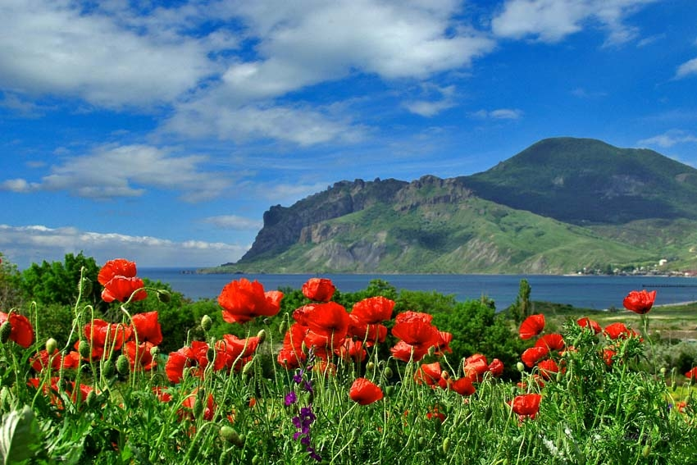
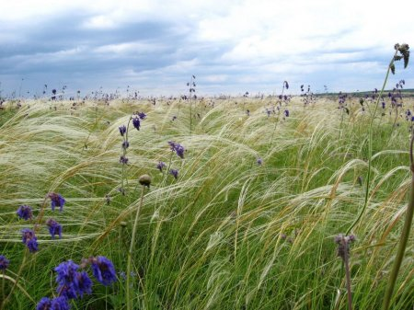
Флора
• На порівняно невеликій площі заповідника розташовані декілька природно-кліматичних зон. Більше половини лісових угідь (53%) займає дубовий ліс, 23% — бук і 12% —сосновий.
• На території заповідника зареєстровано 1180 видів рослин, серед яких:
90 видів ендеміків
- 137 видів рослин і грибів занесено до Червоної книги України
26 видів — до Європейського червоного списку.
Відмічено 11 рослинних угруповань занесених до Зеленої книги України.

Slide 8
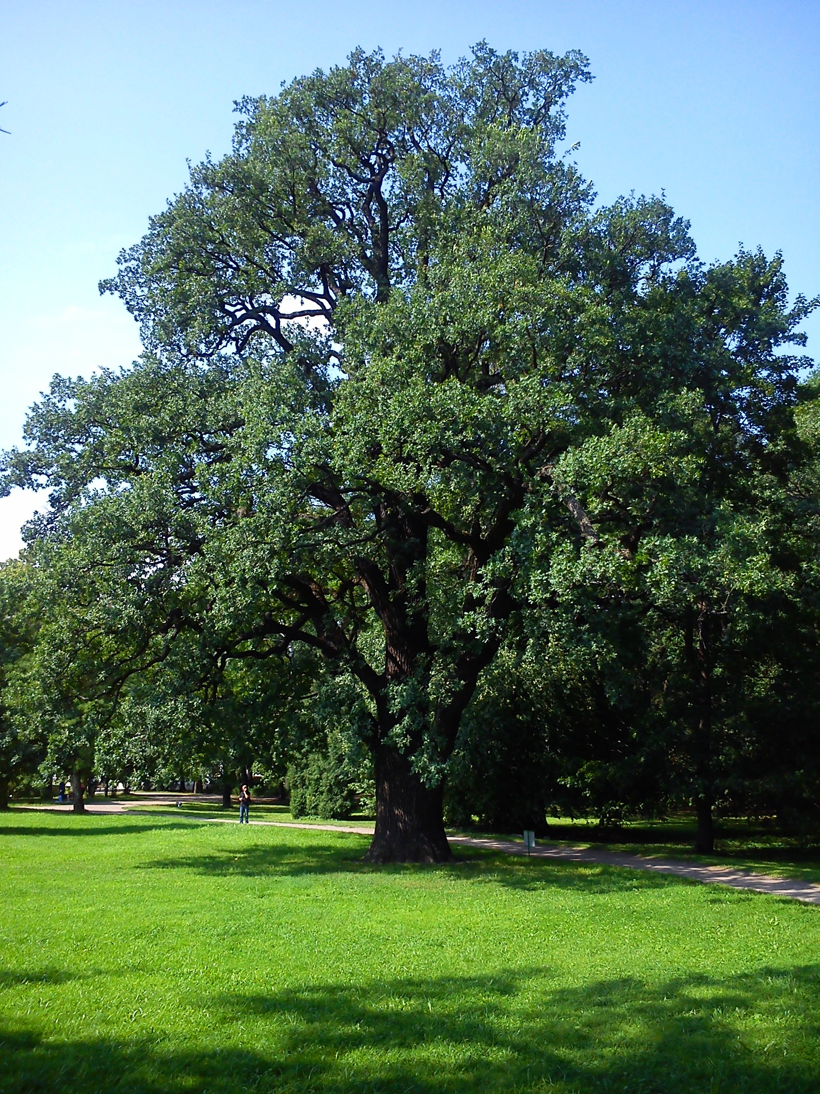
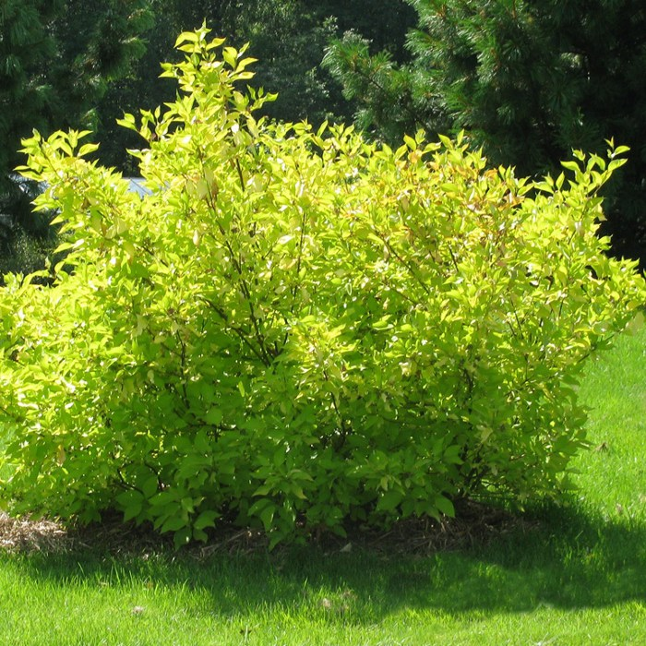
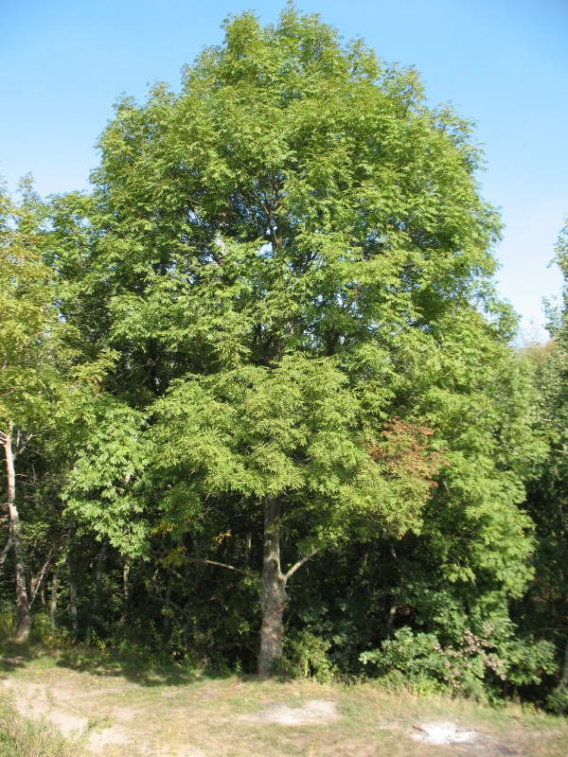
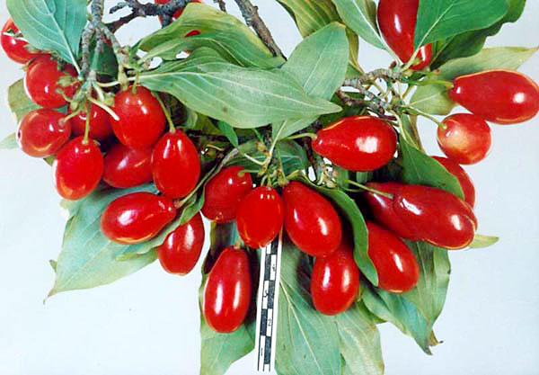
Дуб пухнастий
Дерен справжній
Ясен звичайний

Slide 9
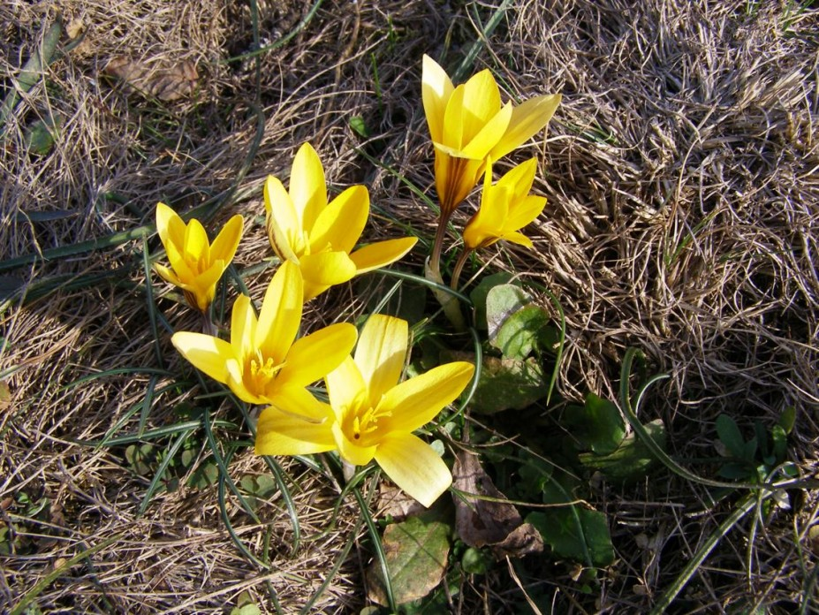
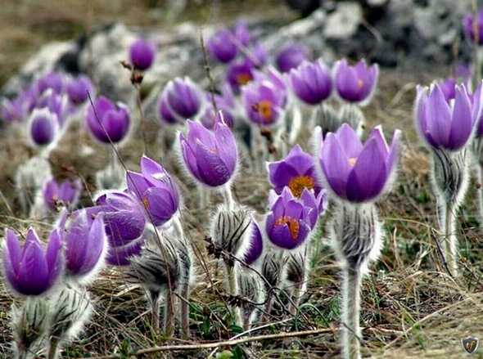
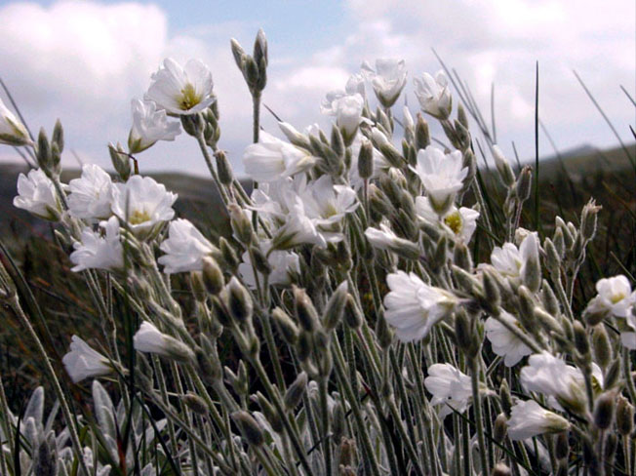
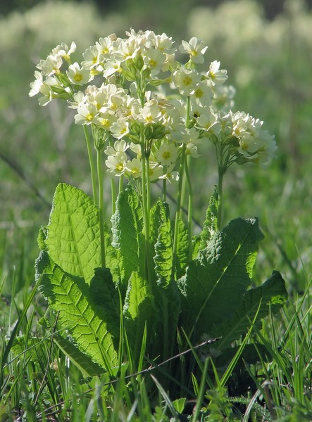
• На висоті 1200 м над рівнем моря лісова рослинність поступається місцем степам і лукам.
• Навесні тут квітують шафран кримський, сон кримський, пізніше — зірочки Кальє, первоцвіт звичайний. Домінують у степу костриця борозниста та осока низька.

Slide 10
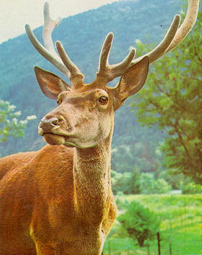
Фауна
• Тут зустрічається понад 200 видів хребетних тварин, у тому числі 37 видів ссавців, 160 — птахів, 10 — плазунів, 4 — земноводних і 6 аборигенних видів риб.
• До Червоної книги України занесені 17 видів звірів, 31 вид птахів, 3 види риб, 8 видів рептилій з числа зареєстрованих у заповіднику.
• Основні представники фауни серед звірів:
олень благородний, сарна європейська, свиня дика, муфлон, куниця кам'яна, лисиця руда, вивірка телеутка, ласка, заєць сірий.
• Неподалік від галасливої гірської річки Альми знаходяться форелеві ставки.
Олень благородний

Slide 11
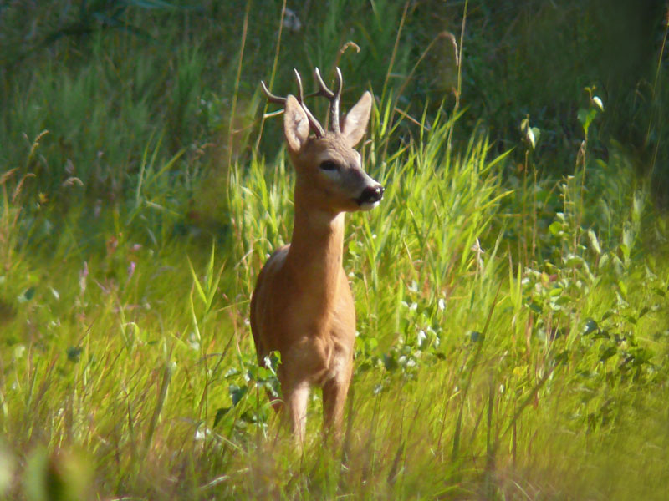
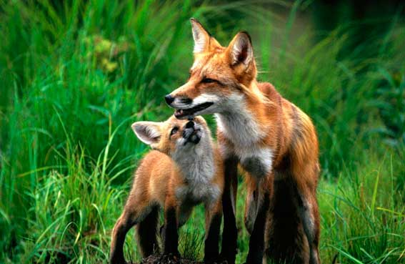
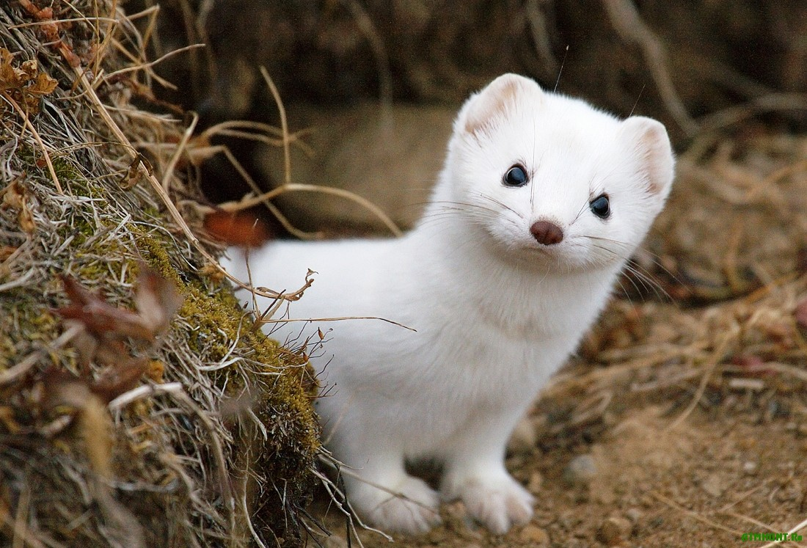
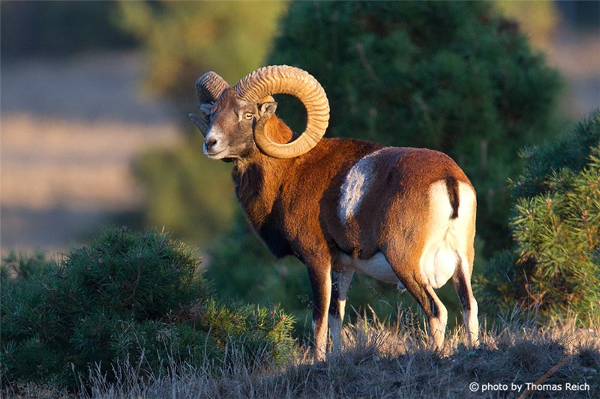
Сарна європейська
Лисиця руда
Ласка
Муфлон

Slide 12
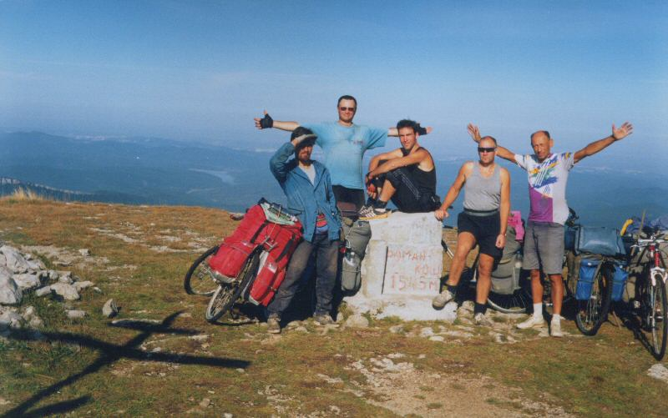
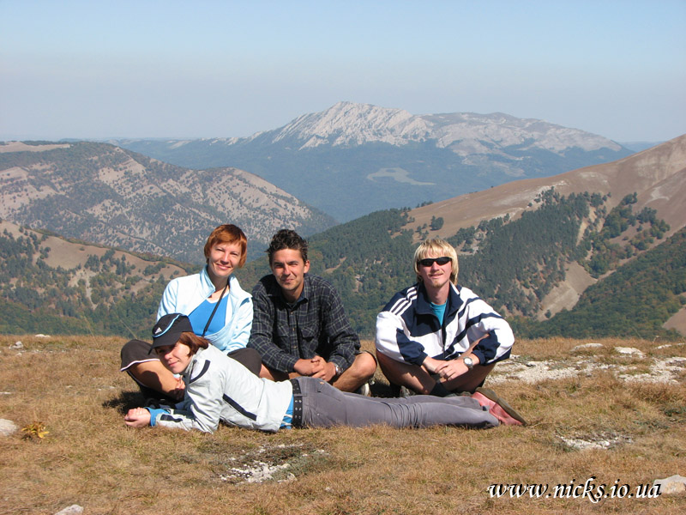
Наукова та освітня діяльність
• Кримський природний заповідник веде широку природоохоронну та освітню роботу.
• У музеї природи та дендрозоопарку експонуються найтиповіші представники рослинного і тваринного світу Криму. Екскурсантів знайомлять з типовими і унікальними гірсько-лісовими природними комплексами, рідкісними видами флори і фауни, а також з основами природоохоронного законодавства України.
• З метою екологічного виховання населення в заповіднику обладнані для організованого відвідування рекреаційні ділянки та екскурсійні маршрути, багатьох відвідувачів приваблює печера Мармурова на нижньому плато Чатир-Дагу.

Slide 13
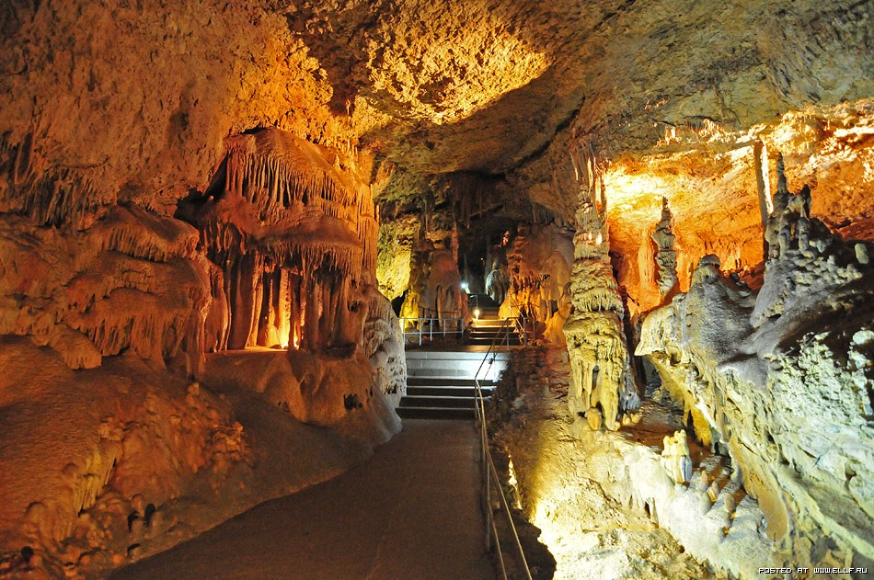
Печера Мармурова на нижньому плато Чатир-Дагу.

Slide 14
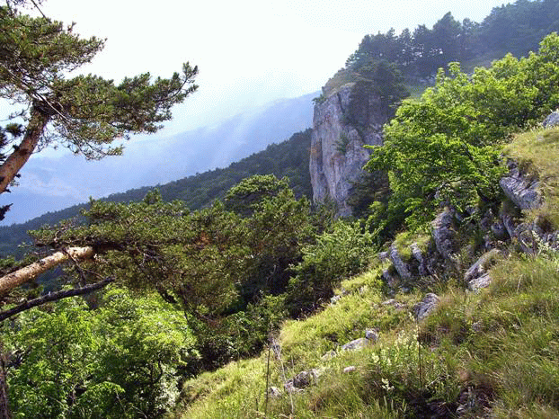

Slide 15
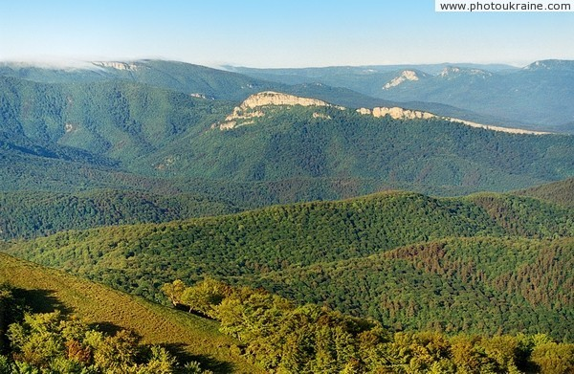

Slide 16
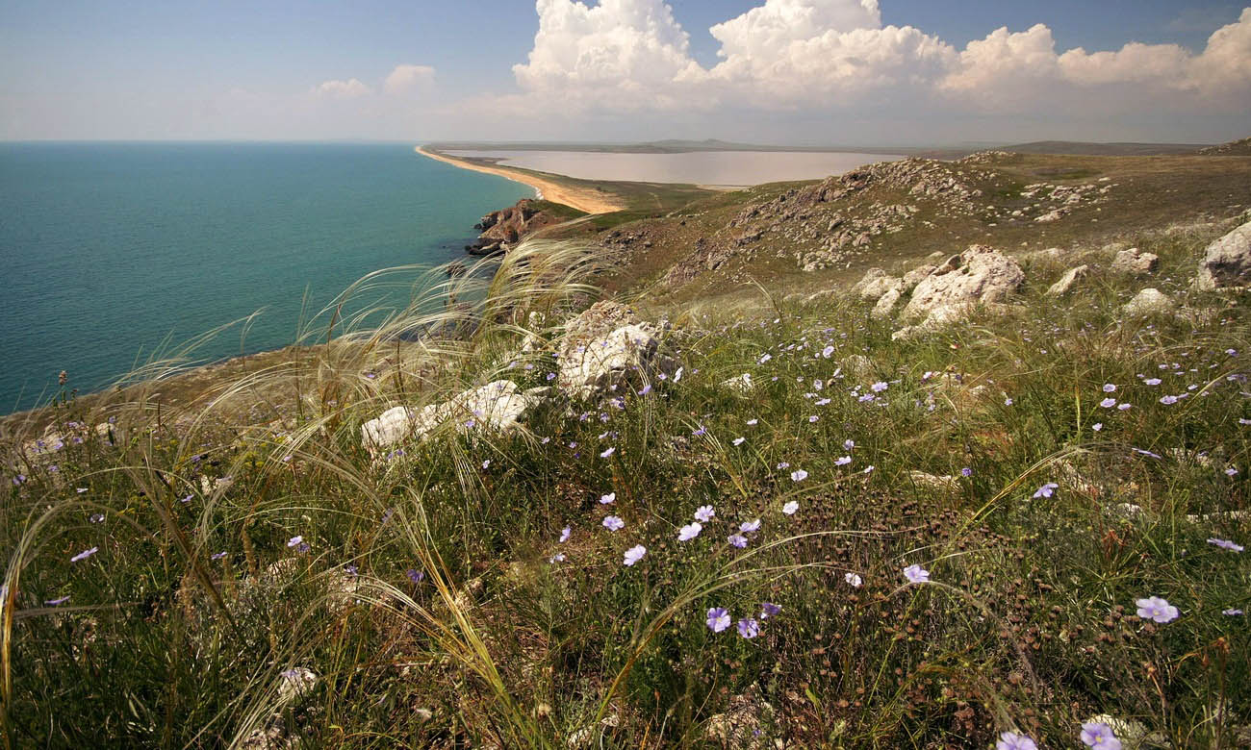


Slide 17
